Slide 1
Gerber Olivier
CEO
Rebetez Cynthia
Administration/comptabilité/RH
Simon Amaury
Technique Production & Contrôle qualité
Simon Ariane
Réception / Expédition / Stock
Rebetez Cynthia
Réception et suivi des commandes et des délais

Slide 2
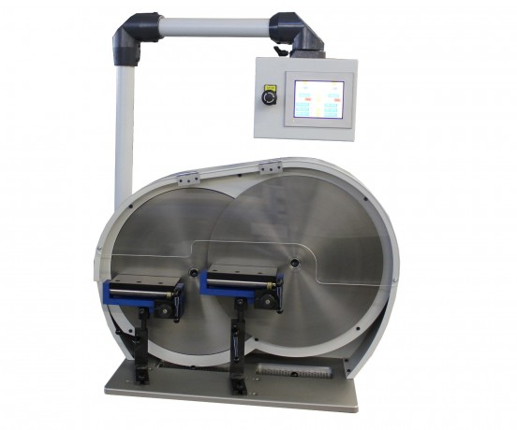
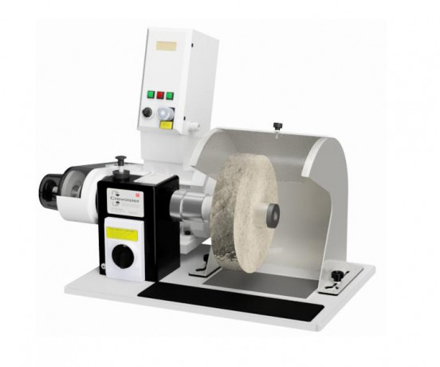
Pour quelconque problème, nous vous prions de vous adresser à M. Olivier Gerber qui vous répondra dans les 24 heures.
 | Délais | Responsable
Commande simple | 2 semaines (sauf si traitements spéciaux, 1 semaine de plus) | Gerber Olivier Simon Amaury
Echantillon pour nouvelle commande | 3 jours (sauf si traitements spéciaux, 10 jours)
Suivi complet de la commande jusqu’à la livraison | Selon votre demande | Rebetez Cynthia | Nous vous prions d’adresser vos demandes par email à l’adresse info@vogatec.ch, nous vous répondrons dans un délai de 48 heures

